Slide 1
掛載光碟

Slide 2
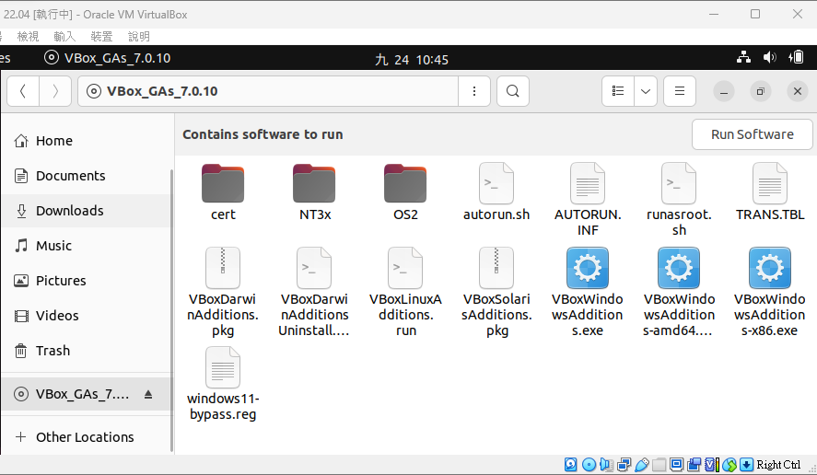
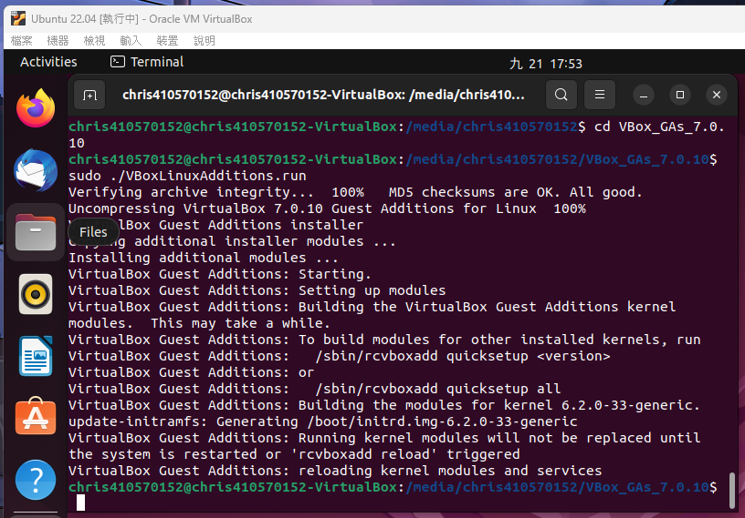
然後執行$sudo ./VBoxLinuxAdditions.run
先找到VBoxLinuxAdditions.run檔案位置並cd過去

Slide 3
Suricata安裝

Slide 4
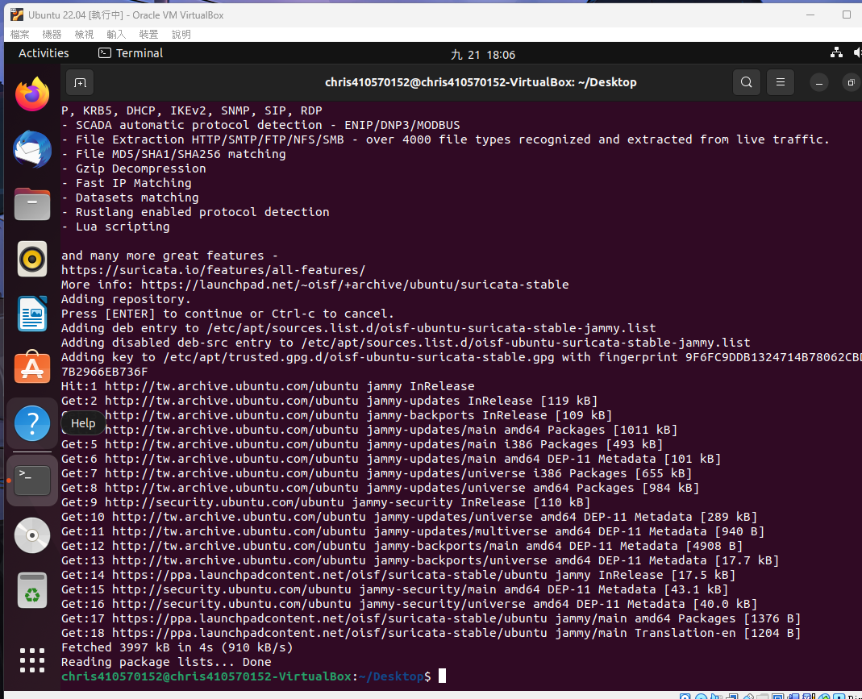
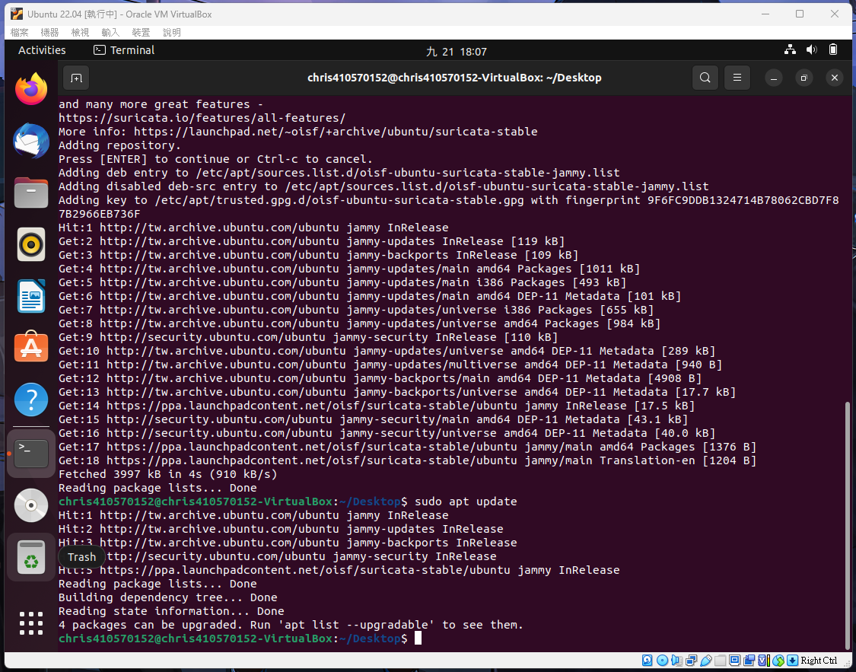
$ sudo apt update
$ sudo apt install software-properties-common
$ sudo add-apt-repositoryppa:oisf/suricata-stable

Slide 5
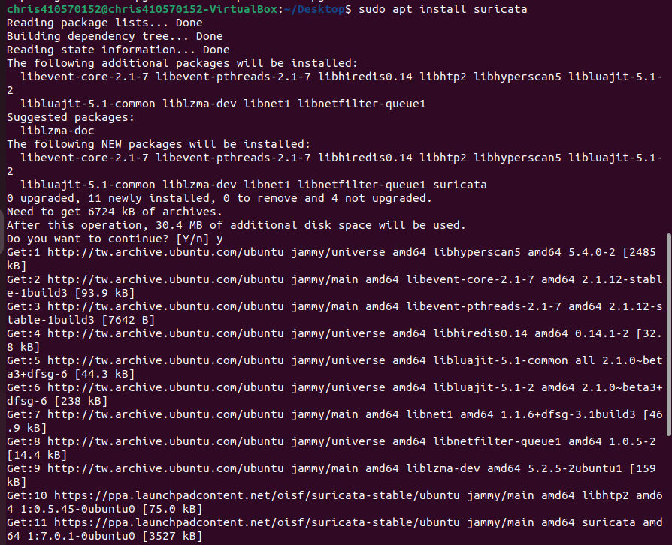
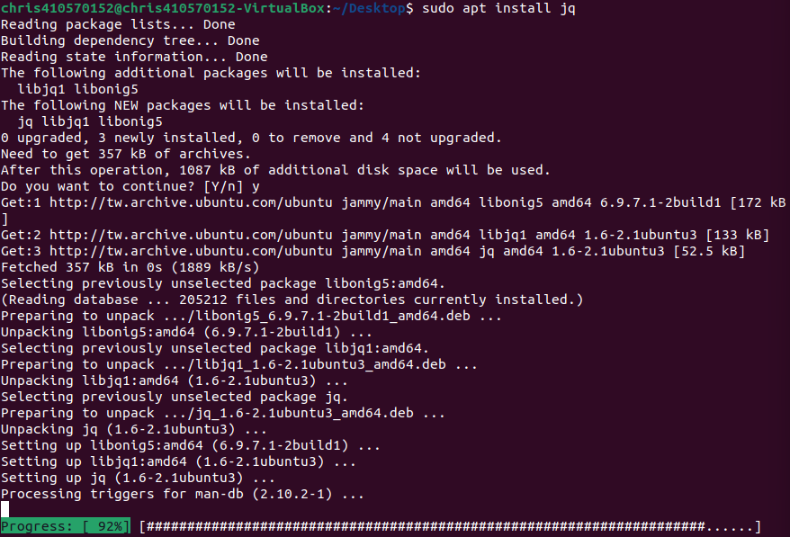
$ sudo apt install jq
Y
$ sudo apt install Suricata
Y

Slide 6
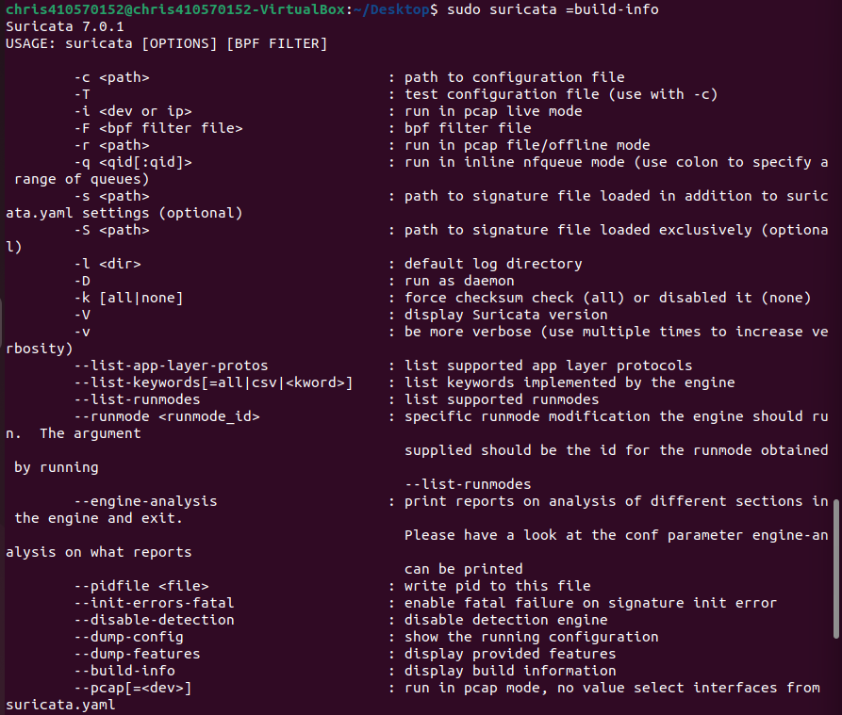
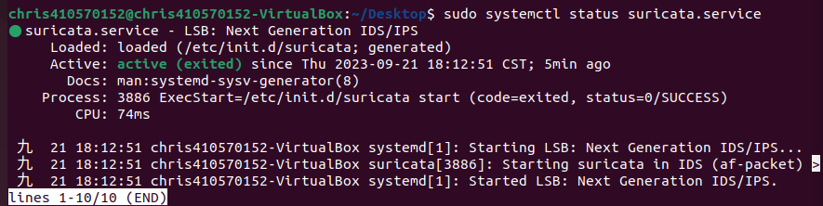
$ sudo systemctl statussuricata.service
$ sudo suricata –build-info

Slide 7
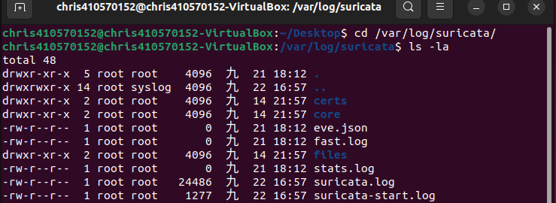
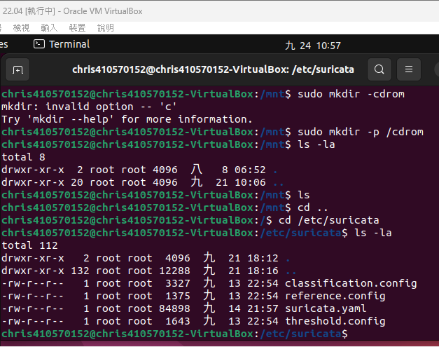
#config
#log

Slide 8
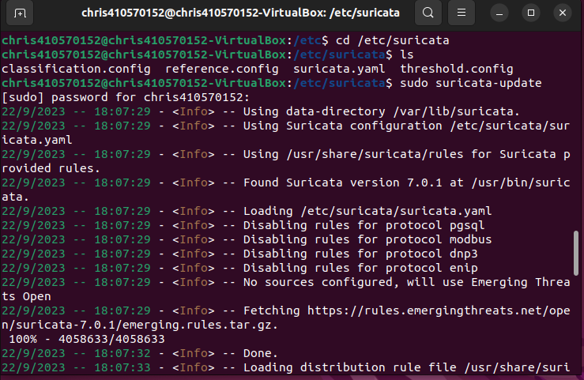
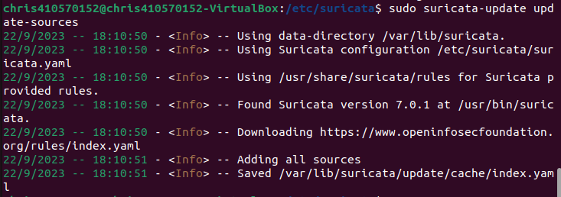
$ sudo suricata-updateupdate-sources
$ sudo suricata-update

Slide 9
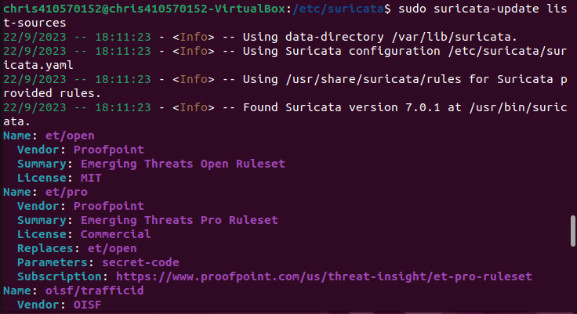
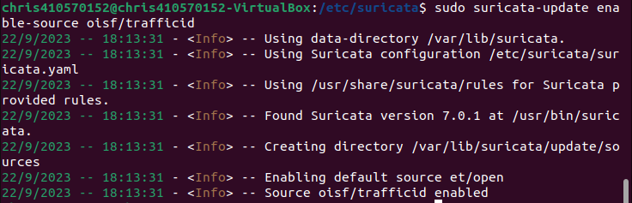
$ sudo suricata-updateenable-sourceoisf/trafficid
$ sudo suricata-updatelist-sources

Slide 10
重新啟用 Suricata 加載規則
$ sudo systemctl restartsuricata.service

Slide 11
Suricata新增規則

Slide 12
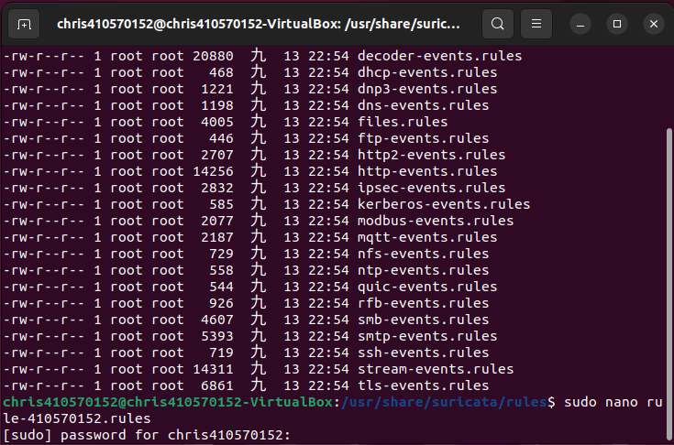
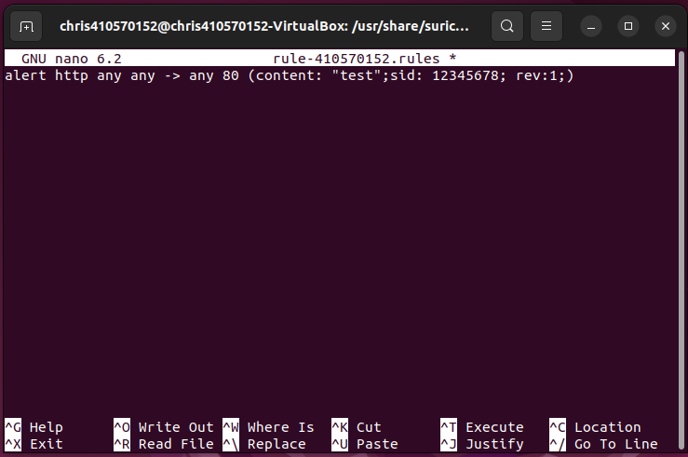
# 新增一筆規則
alert http any any -> any 80 (content:
"test";sid: 12345678; rev:1;)84
$ sudo nano rule-410570152.rules

Slide 13
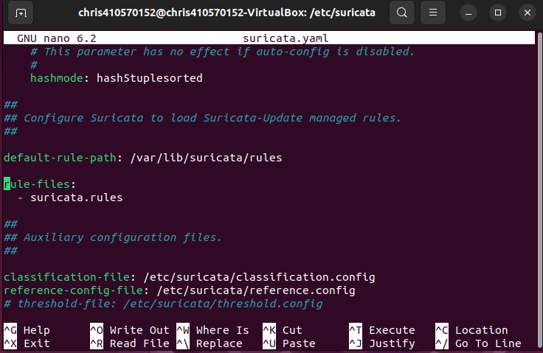
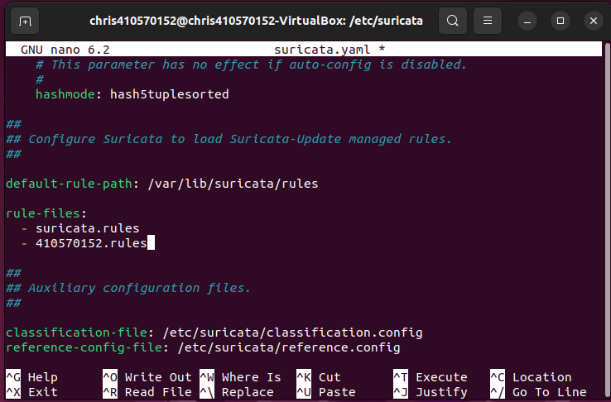
# 找到 rule-files:
# 並在下方 -suricata.rules 加入自訂的規則檔路徑
# 新增自訂規則檔到設定檔

Slide 14
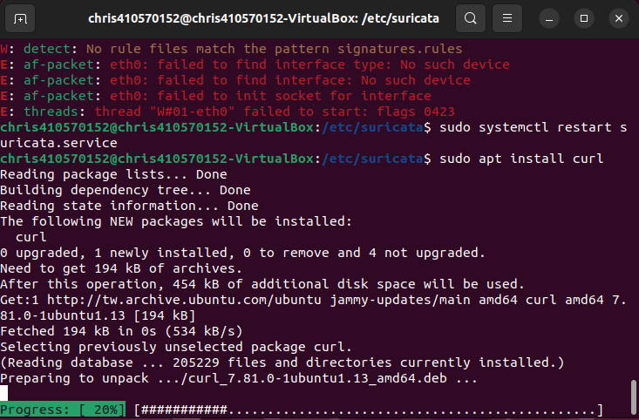
$sudo apt install curl
規則測試

Slide 15
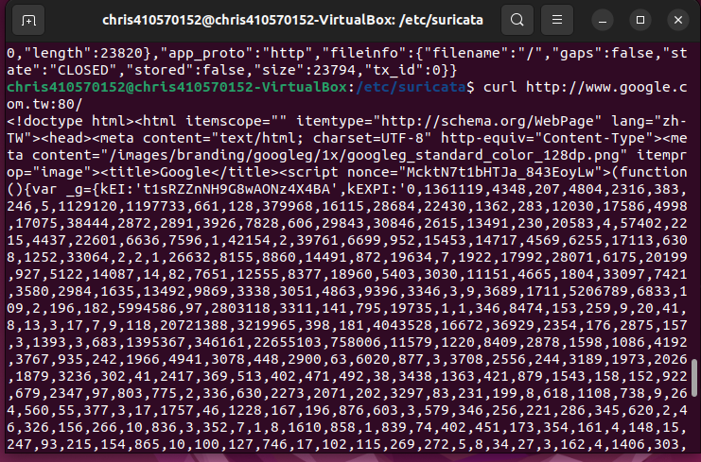
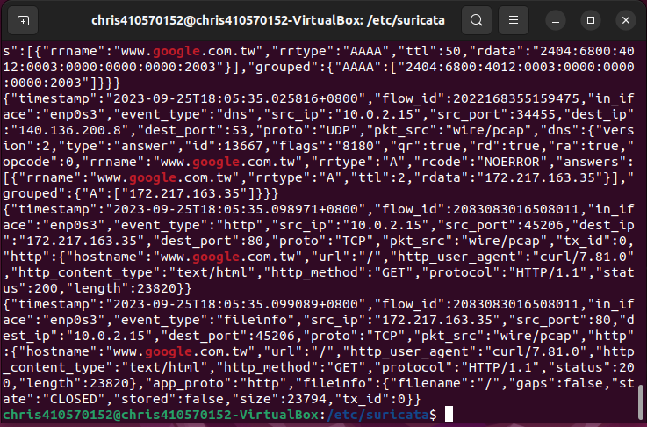
$ sudo cat /var/log/suricata/eve.json| grep “google
$ curl http://www.google.com.tw:80/91

